Slide 1

Název školy: ZŠ Štětí, Ostrovní 300
Autor: MGR. SOŇA KYSELOVÁ
Název materiálu: VY_12_INOVACE_ Z.8.A.17_hospodarstvi_cr
18.01.2012
Ročník: osmý
Vzdělávací oblast: ČLOVĚK A PŘÍRODA
Předmět: ZEMĚPIS
Název: HOSPODÁŘSTVÍ ČR
Číslo operačního programu: CZ.1.07/1.4.00/21.1693
Název projektu: PRIMA ŠKOLA
HOSPODÁŘSTVÍ ČR

Slide 2
ANOTACE
Zeměpis 8. ročník
Rozmístění hospodářských aktivit
Průmysl těžební a energetický
Samostatná práce s textem

Slide 3
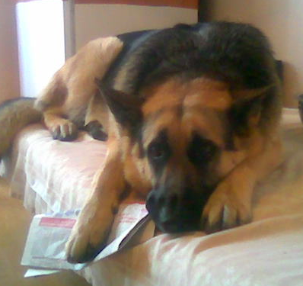
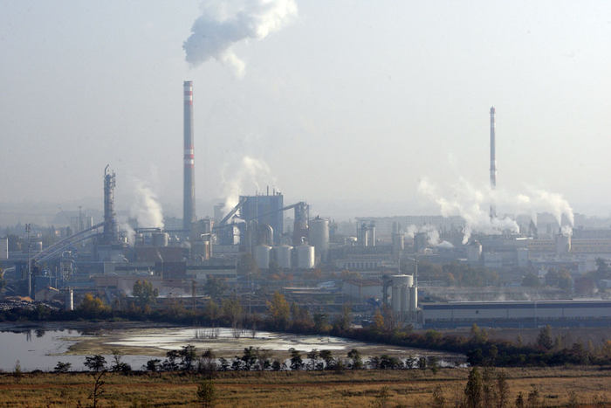
N
Naše město patří mezi města průmyslová, ve velké továrně se vyrábí …(nápověda – co držím v tlapce ?)….no ano, novinový papír.
Vy se dnes ale zaměříte na průmysl těžební a energetický. Doufám, že k tomu použijete i údaje ze starší látky o nerostných surovinách. Budou se hodit!!!

Slide 4
ÚKOL 1
Doplňte následující pojmy správně do vět a zapište do sešitu
Těžební průmysl, hnědé uhlí, cementárny, karvinský revír, rašelina, Sokolovská pánev
1___________se zabývá dobýváním užitkových nerostů a hornin. Většina těžby černého uhlí je v 2 ________________.
V Podkrušnohoří se těží 3______________. 4_____________
se využívá v lázeňství a zahradnictví. Vápenec je dodáván do 5______________. Kaolin se těží v 6_________________.

Slide 5
ŘEŠENÍ
1. Těžební průmysl
2. Karvinský revír
3. Hnědé uhlí
4. Rašelina
5. Cementárny
6. Sokolovská pánev

Slide 6
ÚKOL 2
K názvům elektráren přiřaď jejich typy
Elektrárna tepelná, vodní, jaderná
Lipno
Mělník
Temelín

Slide 7
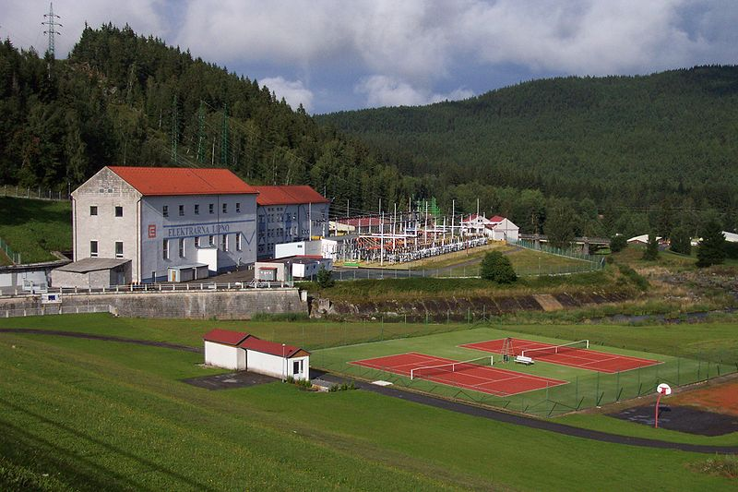
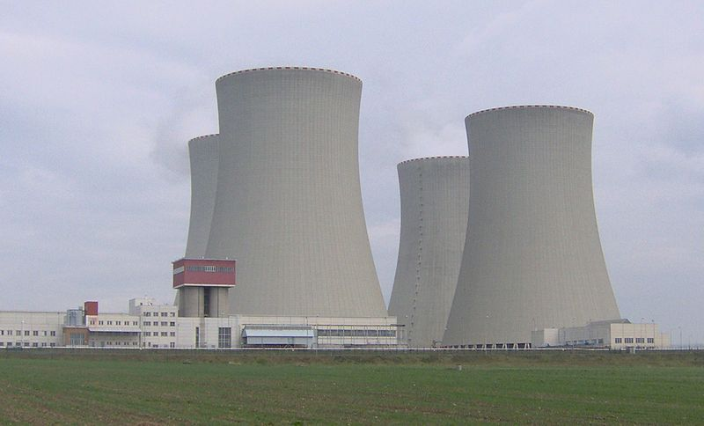
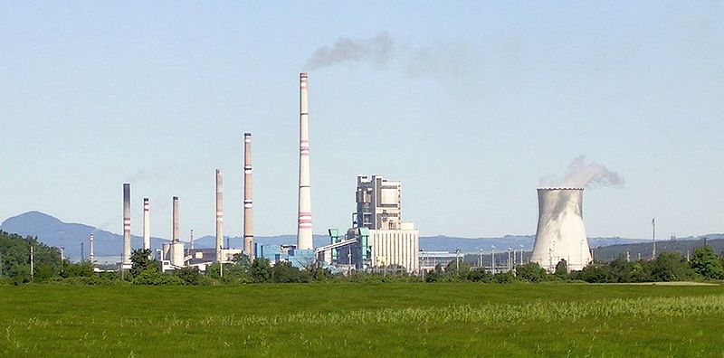
ŘEŠENÍ
Vodní elektrárna Lipno
Jaderná elektrárna Temelín
Tepelná elektrárna Mělník

Slide 8
METODICKÝ NÁVOD
DUM může být použit např. na závěr hodiny věnované danému tématu
Žáci pracují samostatně, vyplňují pojmy do pracovního listu, nebo si věty zaznamenají do sešitu
Přiřazení typů elektráren můžeme ohodnotit, způsob hodnocení je z hlediska vyučující individuální
Klíčová slova: viz s.5, elektrárna vodní, tepelná, jaderná
Inovace: samostatné uvažování, umět využít starší vědomosti – nerostné suroviny, těžební průmysl

Slide 9
POUŽITÉ ZDROJE
S.3 - foto: soukromý archiv autorky
Uvedené zdroje [cit.2012 – 01 – 15].Dostupné pod licencí Creative Commons na www:
S.3 -< http://aktualne.centrum.cz/fotogalerie/2010/12/13/odkaliste-papirny-ve-steti/foto/335574/>
S.7 <http://cs.wikipedia.org/wiki/Soubor:Lipno_nad_Vltavou,_p%C5%99ehradn%C3%AD_hr%C3%A1z,_elektr%C3%A1rna.JPG>
<http://cs.wikipedia.org/wiki/Soubor:Elektr%C3%A1rna_M%C4%9Bln%C3%ADk,_od_Vlin%C4%9Bvsi.jpg>
<http://cs.wikipedia.org/wiki/Soubor:JETE-chladici_veze.jpg>

